Slide 1
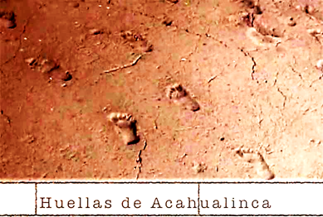
José Luis González Miranda RJM-Guatemala
La migración en Centroamérica hoy

Slide 2
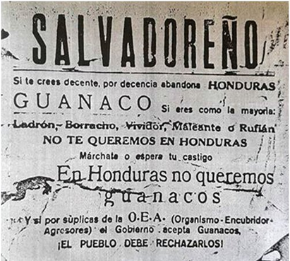
Breve historia de la migración internacional en CA
La “guerra del futbol” (1969) tiene como consecuencia el inicio a la migración internacional y la disolución del Mercado Común Centroamericano.
Conflicto armado (1980-1992) huyen de la guerra miles de salvadoreños, algunos a los campamentos de refugiados de Honduras, pero otros a México y Estados Unidos.
Años 90: privatizaciones (desempleo) y estados más débiles.
Años 2000: crisis del café y Tratados de Libre Comercio empobrecieron a un campesinado que antes se mantenía en economía de subsistencia, pero después vio como en el mercado se compraba maíz de Estados Unidos más barato que el que se producía aquí.

Slide 3
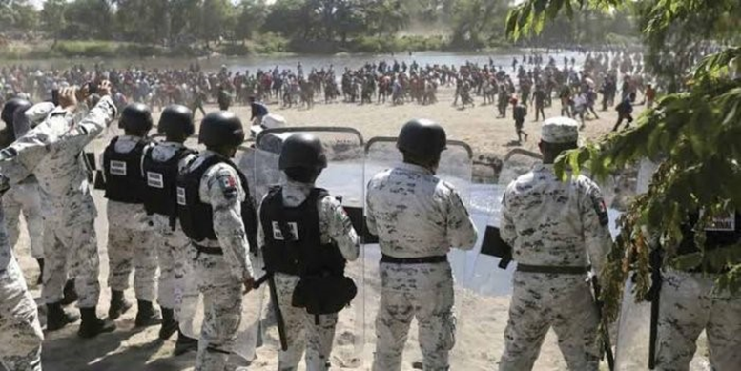
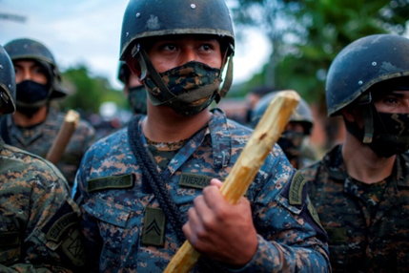
De 1996 al 2005: desastres climáticos como el huracán Mitch (1998), terremotos de El Salvador (2001) y el huracán Stan (2005). Tras los terremotos del año 2001 el Gobierno de los Estados Unidos concedió el estatus de Protección Temporal (TPS) para unos 250 000 salvadoreños. Anteriormente, tras el huracán Mitch lo concedió a Honduras y Nicaragua.
2014: crisis de menores migrantes y Plan Frontera Sur
2018: primeras caravanas
2019: cambio de política migratoria de México
2021: Guatemala gendarme contra caravanas

Slide 4
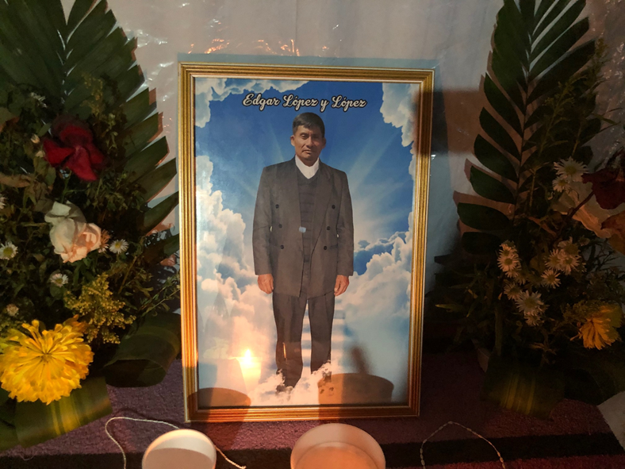
MIGRACION
ANTES | AHORA
voluntaria ➔ | forzada
laboral ➔ | multicausal
individual ➔ | familiar y NNA
FLUJOS continuos | CARAVANAS
invisibilidad | visibilidad
inseguridad | mayor seguridad
ignoran derechos | exigen derechos
se sienten migrantes | se sienten refugiados
logran poca solidaridad | mayor solidaridad

Slide 5
Periodos de migración en CA según violencia (Jorge Durand)
Periodo | Violencia | Contexto | Tipo migración
70s | política | Dictaduras en Centroamérica y guerra fría a nivel mundial. | Exiliados que huían de las dictaduras
80s | armada | Guerra civil en El Salvador, Guatemala y Nicaragua. Contras y ejército de Estados Unidos en Honduras. | Refugiados que huyen de las guerras
90s | social | Posguerra: armas que quedan del conflicto, maras que deportan de EU, veteranos de guerra sin alternativas. Maquilas. | Migrantes económicos por falta de fuentes de trabajo (privatizaciones y deuda externa) y migrantes ambientales (Huracán Mitch: 1998).
2000s | sistémica | Neoliberalismo se expande. Tratados de Libre Comercio (libertad a mercancías y capitales, pero evitan negociar migración). Crece pobreza y desigualdad. Aumenta crimen: violencia generalizada. | Desplazados internos e internacionales. Crecen migrantes económicos en tránsito. Desarraigados: pocos lazos familiares ni en origen ni en destino; poca identidad. Deportados.

Slide 6
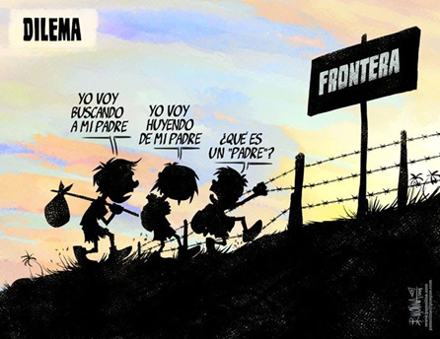
Subsistema migratorio centroamericano
* fuerte asimetría entre los países expulsores y el país receptor (Estados Unidos), a diferencia del sistema migratorio suramericano
La migración mexicana hacia Estados Unidos está siendo sustituida por la migración centroamericana.
Nuevo perfil de migrante en este último periodo: el “migrante desarraigado”. Este perfil está caracterizado por una articulación de tres factores: pobreza extrema (su única salida es huir), violencia sistémica (corrupción e impunidad, junto a crimen organizado y maras), e irrupción del modelo neoliberal (se quiebra agricultura de subsistencia, solo hay empleo precario y caos urbano). Habría que añadir el desarraigo provocado por la falta de tejido social, incluyendo las familias rotas.

Slide 7
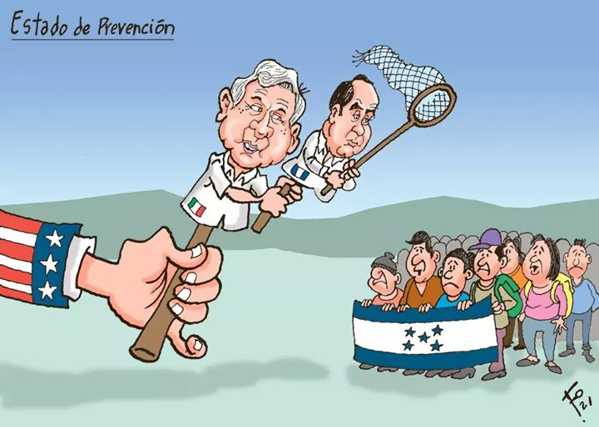
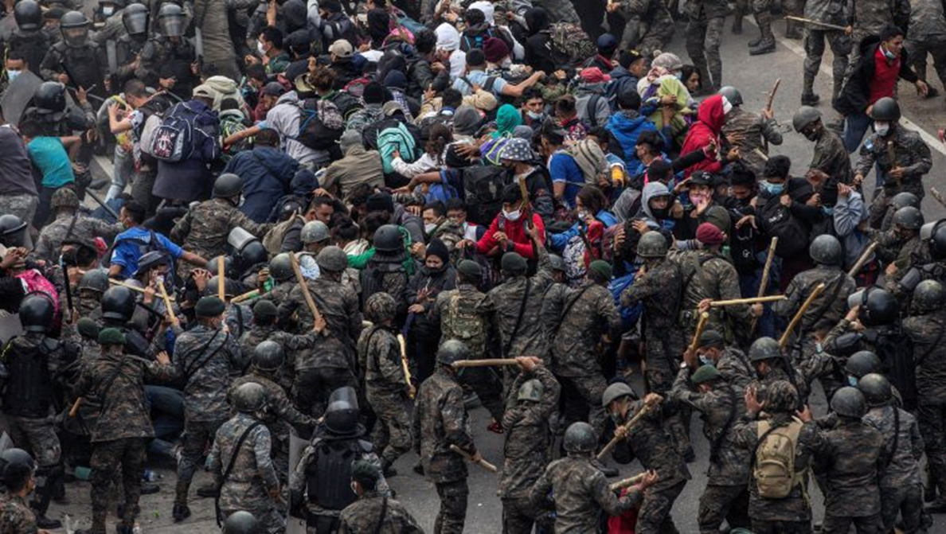
Externalización
de fronteras
Alan Bersin, antiguo Secretario Adjunto al Jefe del Departamento de Seguridad Nacional (DHS), fue responsable de la formulación de políticas estratégicas de Estados Unidos:
“La frontera de Guatemala con Chiapas es ahora nuestra frontera sur”

Slide 8
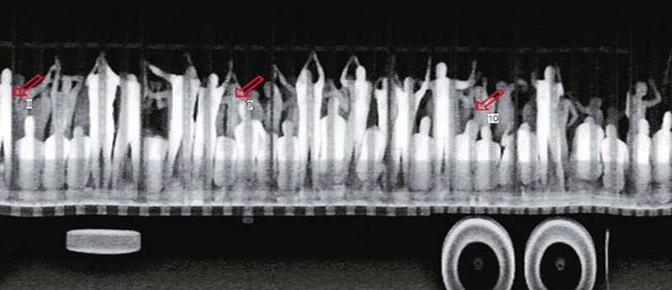
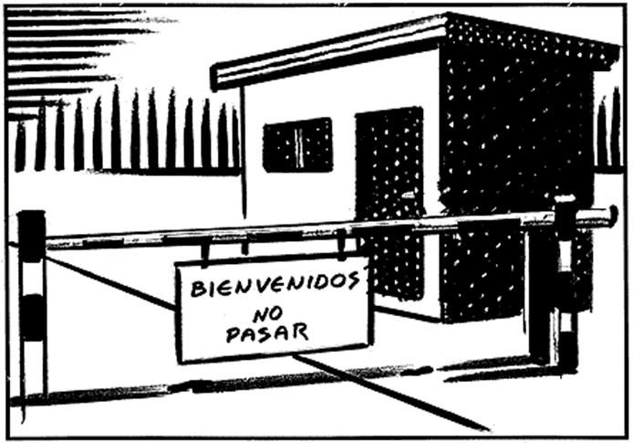
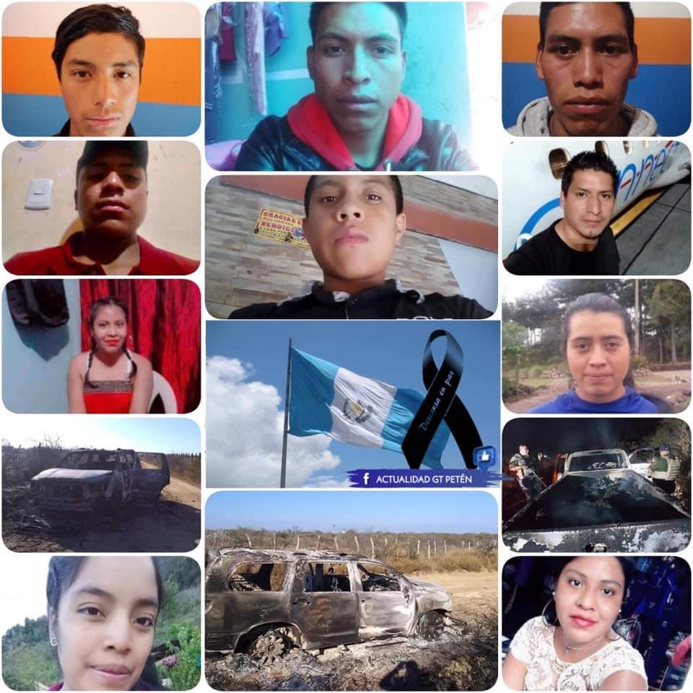
Tolerancia hacia crimen organizado en fronteras
Masacre de Camargo (Tamaulipas) 22 enero
Migrantes guatemaltecos (3 menores)

Slide 9
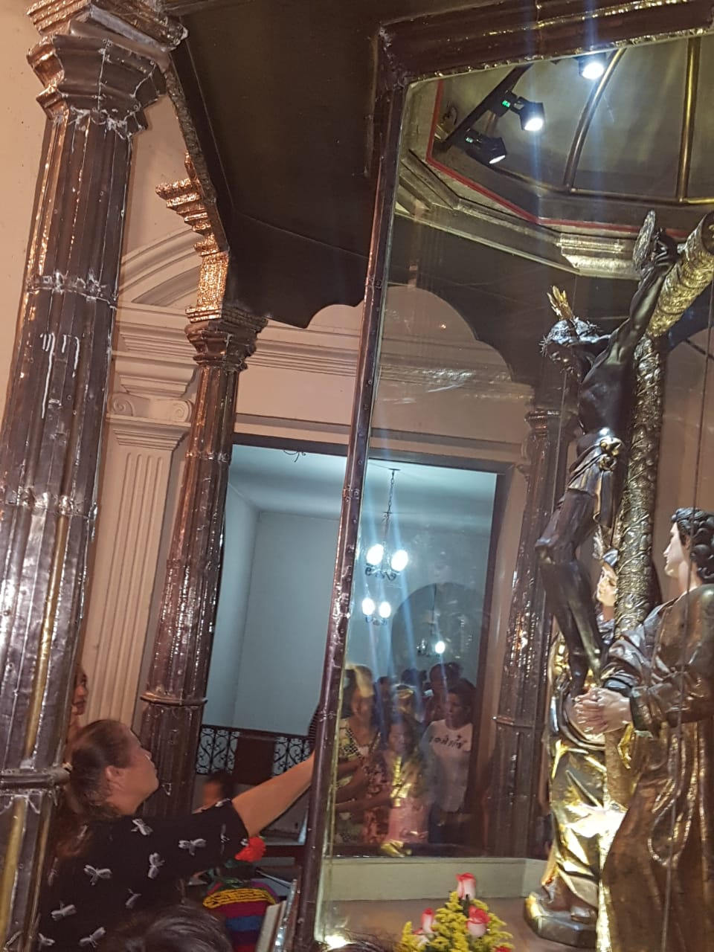
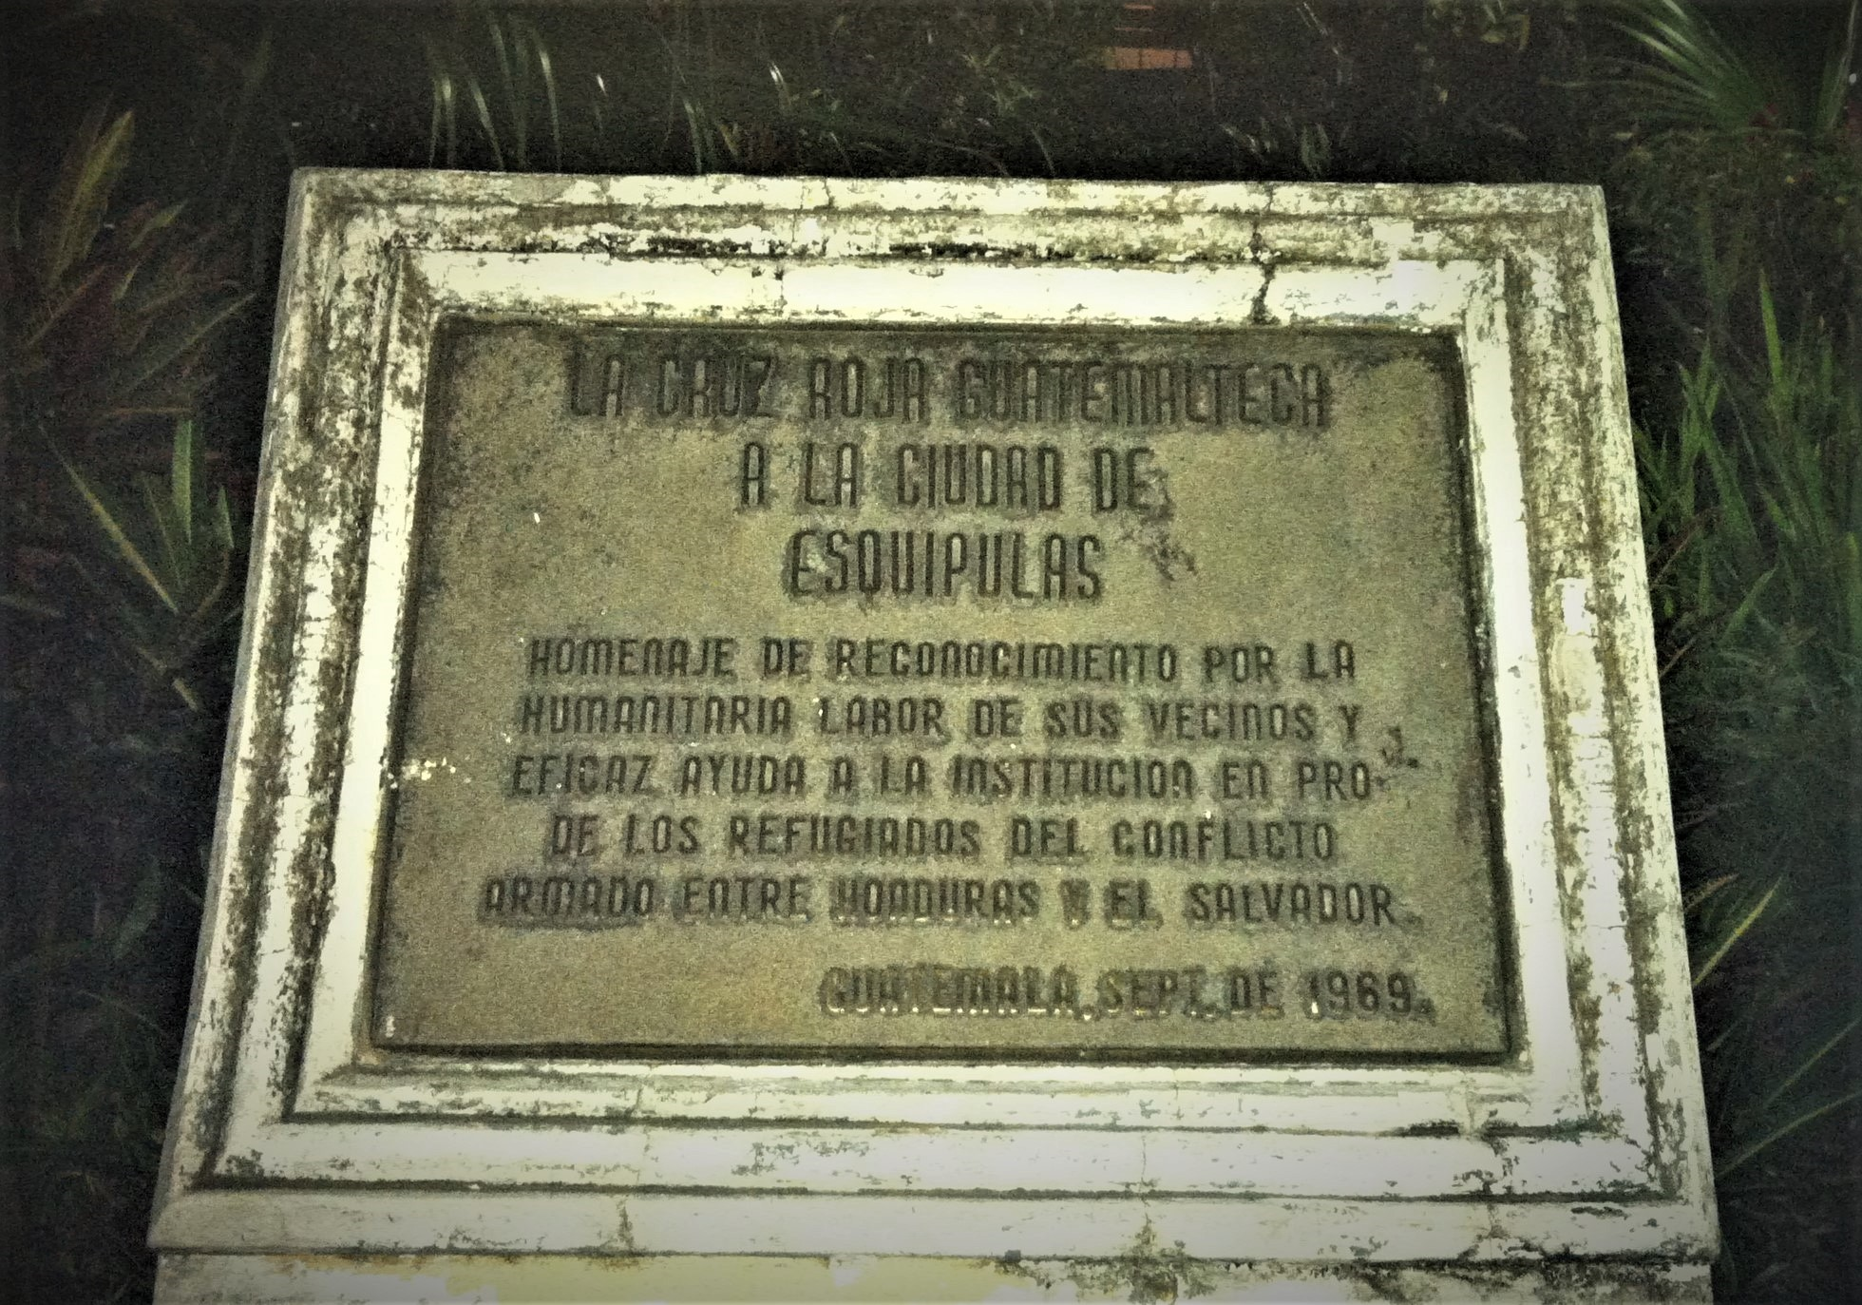
Signos de esperanza

